Slide 1
Pemrograman Perorientasi Objek
Pertemuan 4

Slide 2
TKinter
Modul untuk membuat Graphical User Interface

Slide 3
TKinter
Tkinter adalah modul python yang digunakan untuk membuat GUI (Graphic User Interface)
Tkinter disertakan dalam instalasi standar python
Selain Tkinter, modul lain yang bisa digunakan untuk membuat GUI: PyQt, Kivy, PySimpleGUI, deargui, ...

Slide 4
Referensi
https://anzeljg.github.io/rin2/book2/2405/docs/tkinter/
https://www.dummies.com/programming/python/using-tkinter-widgets-in-python/
https://tkdocs.com/tutorial/index.html
https://www.techfor.id/tutorial-membuat-gui-sederhana-dengan-program-phyton-tkinter/

Slide 5
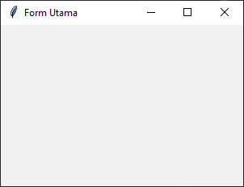
Contoh program TKinter sederhana
from tkinter import *
# membuat objek GUI
win = Tk()
win.geometry("300x200")
win.title("Form Utama")
win.mainloop()
Apa fungsi perintah win.geometry(...)?
Apa fungsi perintah win.title(...)?

Slide 6
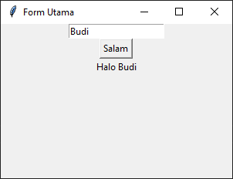
Contoh program TKinter sederhana
from tkinter import *
def salam_klik():
text_pesan = "Halo " + nama.get()
pesan.config(text=text_pesan)
win = Tk()
win.geometry("300x200")
win.title("Form Utama")
nama = Entry(win)
nama.pack()
tombol = Button(win, text="Salam", command=salam_klik)
tombol.pack()
pesan = Label(win)
pesan.pack()
win.mainloop()
Entry, Button, Label. Adalah komponen/
widget yang bisa ditambahkan ke dalam
form
Widget apa saja yang bisa disediakan
modul Tkinter?

Slide 7
Contoh program TKinter sederhana
from tkinter import *
def salam_klik():
text_pesan = "Halo " + nama.get()
pesan.config(text=text_pesan)
win = Tk()
win.geometry("300x200")
win.title("Form Utama")
nama = Entry(win)
nama.pack()
tombol = Button(win, text="Salam", command=salam_klik)
tombol.pack()
pesan = Label(win)
pesan.pack()
win.mainloop()
membuat form/container/wadah utama, diberi nama win
Setiap membuat widget, parameter pertama adalah win, ini menyatakan bahwa widget ini diletakan dalam container utama

Slide 8
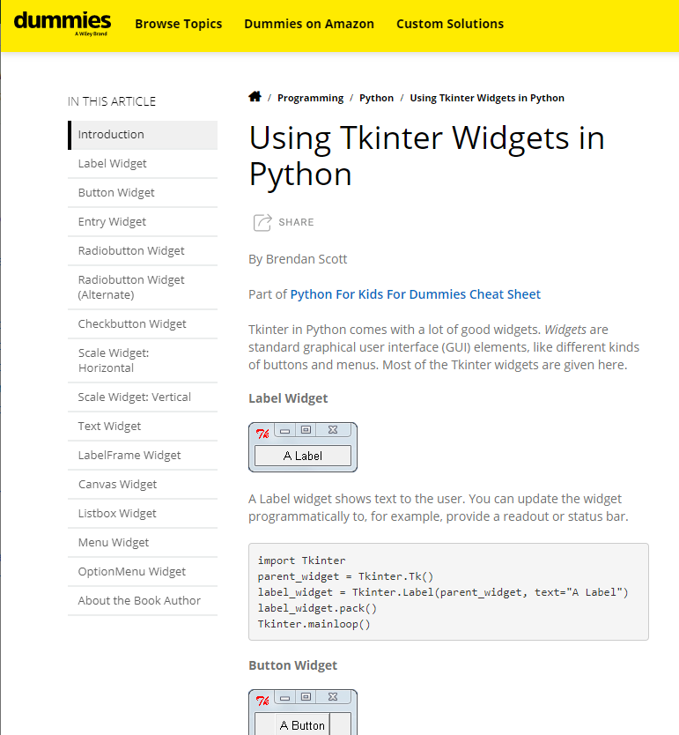
Beberapa contoh program seperti yang terdapat pada situs: https://www.dummies.com/programming/python/using-tkinter-widgets-in-python/

Slide 9
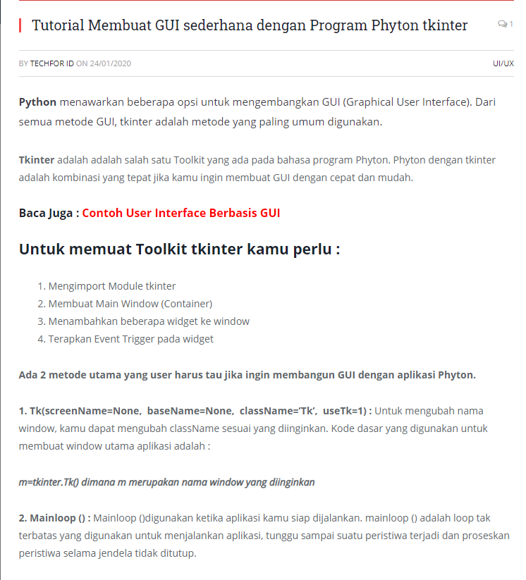
Beberapa contoh program seperti yang terdapat pada situs: https://www.techfor.id/tutorial-membuat-gui-sederhana-dengan-program-phyton-tkinter/

Slide 10
Beberapa variasi bagaimana Tkinter di-inisialisi
from tkinter import *
win = Tk()
win.geometry("300x200")
win.title("Form Utama")
pesan = Label(text="Halo")
pesan.pack()
win.mainloop()
import tkinter as tk
win = tk.Tk()
win.geometry("300x200")
win.title("Form Utama")
pesan = tk.Label(text="Halo")
pesan.pack()
win.mainloop()
import tkinter
win = tkinter.Tk()
win.geometry("300x200")
win.title("Form Utama")
pesan = tkinter.Label(text="Halo")
pesan.pack()
win.mainloop()
Ketiga program ini adalah sama.
Perhatikan bagaimana Tkinter di-inisiasi, bagaimana penggunaan objeknya.
Kalau Anda mencari informasi di internet, modul tkinter diinisiasi mungkin caranya berbeda, tapi hasilnya sama

Slide 11
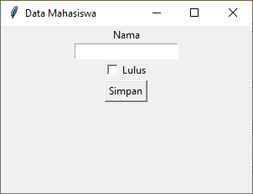
Latihan
Buat program menampilkan form seperti ini?

Slide 12
Widget Option

Slide 13
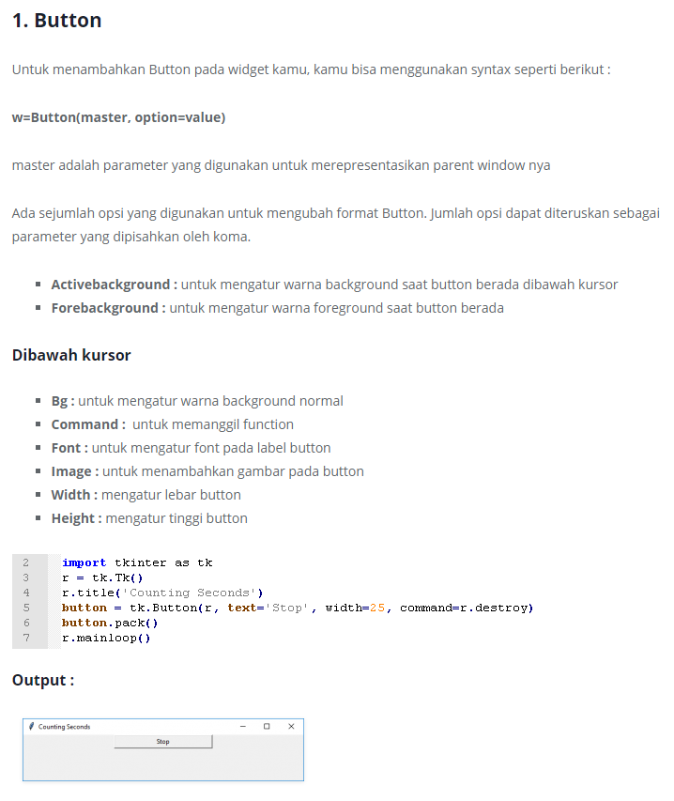
Pada referensi: https://www.techfor.id/tutorial-membuat-gui-sederhana-dengan-program-phyton-tkinter/
dijelaskan bahwa Button memiliki beberapa option (bg, command, font, image, width, height)
Option ini adalah atribut yang kita bisa atur dari Button.
Cara merubah atribut dilakukan dengan cara seperti ini
Daftar option lebih lengkap dari class Button bisa dilihat di: https://anzeljg.github.io/rin2/book2/2405/docs/tkinter/button.html

Slide 14
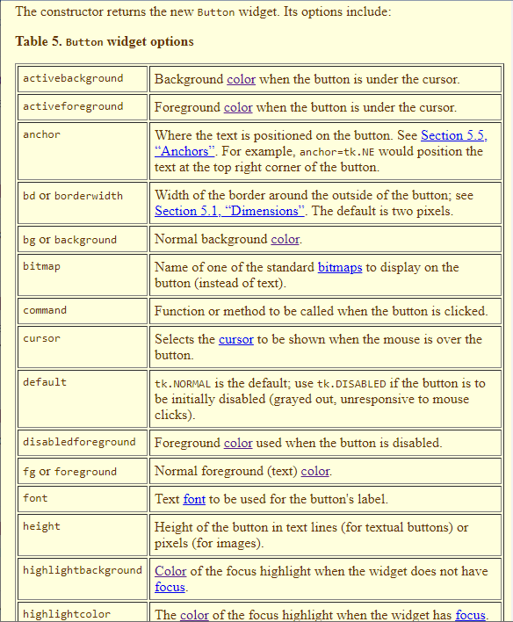
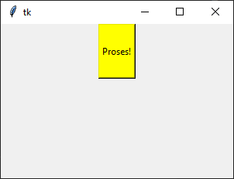
Situs: https://anzeljg.github.io/rin2/book2/2405/docs/tkinter/button.html menyediakan daftar lebih lengkap dari option Button
Misalkan kita mau merubah option bg dan height dari button:
from tkinter import *
win = Tk()
win.geometry("300x200")
b1 = Button(win, text="Proses!", bg="yellow", height=4)
b1.pack()
win.mainloop()

